Slide 1


Software Requirements
Chapter 6
Finding the Voice of the Customer
Instructor: Zhangyi
Email: SR_homework@163.com

Slide 2

Finding the Voice of the Customer
软件需求的成功和软件开发的成功:
—— 都取决于开发者是否尽可能地采纳客户的意见。
—— 用户需求。

Slide 3
Finding the Voice of the Customer
为了征求客户的意见，必须采取以下几步：
• 明确项目用户需求的来源。
• 明确使用该产品的不同类型的用户。
• 与产品不同用户类的代表进行沟通。
• 遵从项目的最终决策者的意见。

Slide 4
6.1 Sources of Requirements
软件需求的典型来源：
1. 访问并与有潜力的用户探讨
2. 把对目前的或竞争产品的描述，写成文档
3. 系统需求规格说明
4. 对当前系统的问题分析，并增强要求
5. 市场调查和用户问卷调查
6. 观察正在工作的用户
7. 用户工作的情景分析
8. 事件和响应

Slide 5
6.2 User Classes
产品的用户在很多方面存在着差异
—— 即：不同用户，有不同需求。
—— 例如：
● 用户使用产品的频度
● 他们的应用领域
● 计算机系统知识
● 所进行的业务过程
● 所在地理上的布局
● 访问优先级。
……
—— 根据这些差异，你可以把这些不同用户：分成用户小组。
—— 用户类

Slide 6
表6.1 “化学制品跟踪系统”的用户类
药剂师药—————药剂师每天多次使用系统
—— 在供应商目录中查找指定化学制品
采购者 ——————采购者对化学制品不太了解
—— 因此将需要简单的查询机制来查找供 应商目录
制品仓库人员———管理着多达50万种制品容器
—— 由于交易量大，要求系统功能必须是自动化，且高效
卫生和安全人员——使用和处理规则的季度报表
—— 报表必须提前定义，并不需要特别查询能力等

Slide 7
6.3 Finding User Representatives
用户代表:
——— 在获取用户需求时,要挑选合适的用
户，来代表各类用户的需求。
——— 即：选择用户代表
用户代表：必须参加整个软件开发
在用户代表的参与下，广泛了解不同用户类和不同的专业层次的需求。

Slide 8
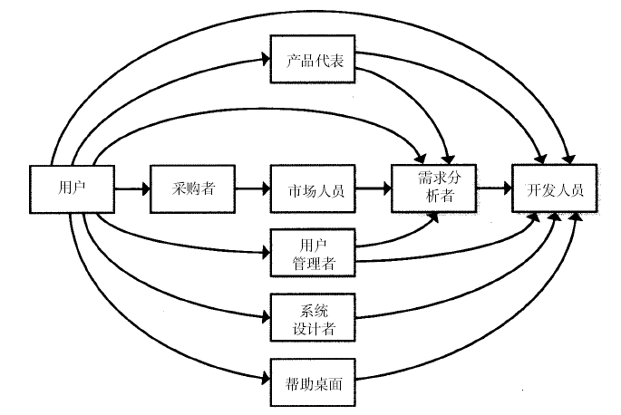
图6-1 用户和开发者之间的可能通讯路径

Slide 9
6.4 用户代言人
用户代言人:
——— 每一个工程项目，都包括为数不多的关键参与者，这些参与者来自相关的某方面用户团体，并提供客户的需求。
—— 我们称这些人为：
——用户代言人或项目协调者
用户代言人，可能是软件公司的一员
用户代言人：必须对应用领域有彻底的了解，并在软件方面具有足够的经验。

Slide 10
6.4.1 外部用户代言人
◎ 用户代言人:
—— 公司内部用户代言人
——比较困难
—— 公司外部用户代言人
—— 为了获得更多的信息，有时需要给你的用户代言人，一些经济上的鼓励。

Slide 11
如：聘请一个具有丰富阅历的用户代言人。
例如：某软件公司：
—— 开发一个电子收款机系统（POS）
—— 聘请了三位零售店的经理，来充当
全天候的产品代表者的角色。
又如：
—— 医学软件公司：
—— 聘请了医生，作为一个用户代表
人，为公司提供医生对产品的需求。

Slide 12
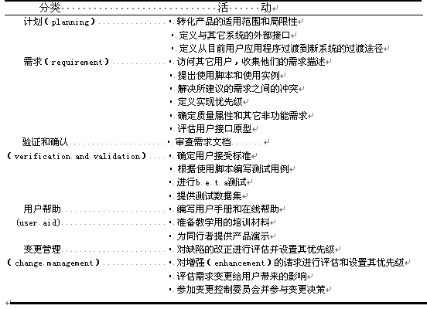
6.4.2 对用户代言人的要求
表 6.2 用户代言人可能的活动

Slide 13
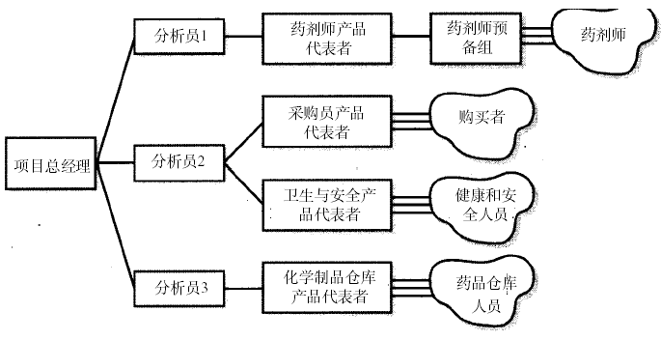
6.4.3 设置多位用户代言人
代言人
代言人
代言人
代言人
图6.3 “化学制品跟踪系统”中的用户代言人模型

Slide 14
6.5 Who Makes the Decisions?
当用户需求发生矛盾时，谁来决定？
—— 有时难以解决冲突，
无法协调。

Slide 15
下面给出一些在项目中可能发生的决策问题:
1) 如果个别用户，不能在需求方面达成一致的意见，那么必须由产品代表者作出决策。
2) 如果不同的用户类，有不一致的需求，那么必须决策出，满足哪一类用户的需求更为重要。
3) 运用项目的业务目标来决定那些是你最核心的客户。
4) 有时，客户经理所提出的需求与他所在部门的真正用户提出的需求相冲突。
5) 当开发者想象中的产品与客户需求冲突时，通常应该由客户作出决策。
6) 如果市场部门所提出的需求与开发者所想要开发的系统发生冲突时，具体情况，具体处理。
7) 没有简单的正确答案。

Slide 16
Summary :
1 准备调查
  首先，需求分析员应当起草需求调查问题表，将调查重点锁定在该问题表内，否则调查工作将变得漫无边际。
    ——问题表可以有多份，随着调查的深入，问题表将不断地被细化。
    ——根据经验，用户通常没有耐心回答复杂的论述题，所以问题表应当以“选择题”和“是非题”为主。
    ——制定问题表最简便的方法就是从《用户需求说明书》的模板中提取需求问题。

Slide 17
  其次，需求分析员应当确定需求调查的方式，例如：
    与用户交谈，向用户提问题。向用户群体发调查问卷。
    参观用户的工作流程，观察用户的操作。
    与同行、专家交谈，听取他们的意见。
    分析已经存在的同类软件产品，提取需求。
    从行业标准、规则中提取需求。
    从Internet上搜查相关资料。

Slide 18
  最后，需求分析员与被调查者建立联系，确定调查的时间、地点、人员等，撰写需求调查计划。要特别留意的是不要漏掉典型的用户。

Slide 19
2 执行调查
  准备工作完毕后，需求分析员按照计划执行调查。在调查过程中随时记录（或存储）需求信息 。
  需求分析员与用户面谈时应当注意以下事项：
  ——如果与用户约好了时间，切勿迟到或早退。要注意礼节，尽可能获得用户的好感，并为下次打扰他们埋下伏笔。
  ——需求分析员应事先了解用户的身份、背景，以便随机应变。IT人士不可貌相，有些大企业的领导其外表很土气。如果你路上碰到他，以为是个勤杂工，说：“喂，老师傅，来帮我拎东西。”也许这笔生意就泡汤了。

Slide 20

  ——需求调查，应该先了解宏观问题，再了解细节问题。
  ——如果双方气氛融洽，可以采用灵活的访谈形式，轻易不要打断用户的谈话。当双方对某些问题的交流合乎逻辑地结束后，即可继续讨论问题表中的其它问题。
  ——尽可能避免为用户添麻烦，但也不能怕给用户添麻烦而降低需求调查的力度。
  ——避免片面地听取某些用户的需求而忽视其它用户的需求。
Faculty of Software Engineering

Slide 21
3 《用户需求说明书》与《软件需求规格说明书》的主要区别与联系
  前者主要采用自然语言（和应用域术语）来表达用户需求，其内容相对于后者而言比较粗略，不够详细。
  后者是前者的细化，更多地采用计算机语言和图形符号来刻画需求，产品需求是软件系统设计的直接依据。
  两者之间可能并不存在一一影射关系，因为软件开发商会根据产品发展战略、企业当前状况适当地调整产品需求，例如用户需求可能被分配到软件的数个版本中。
  软件开发人员应当依据《软件需求规格说明书》来开发当前产品。
Faculty of Software Engineering

Slide 22


致谢

